Slide 1
새싹교실 1주차
옴마니반메훔

Slide 2
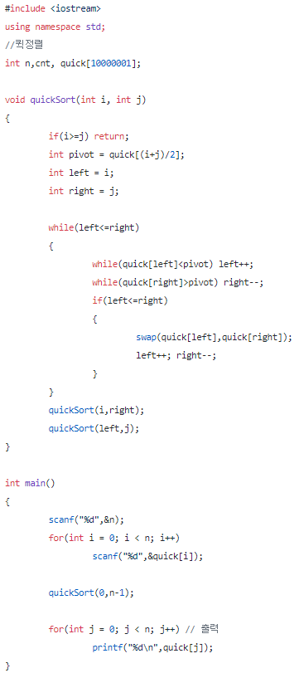
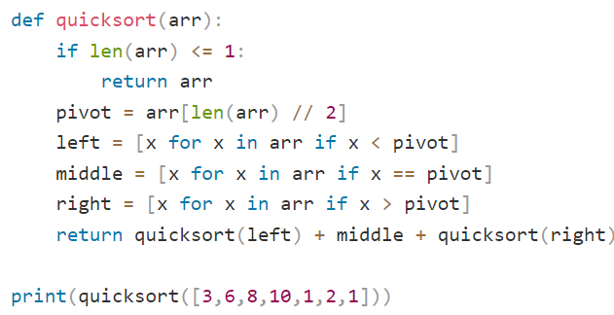
Python을 왜 배워야 하는가?
가독성이 매우 높다
적은 수의 코드로도 아이디어를 표현할 수 있다

Slide 3
Colab(jupyter notebook)
Jupyter notebook
→ 노트북 파일 하나에 텍스트, 코드, 수식, 이미지 등을 한 번에 담을 수 있다.
→ 복잡한 프로그램 설치가 필요하지 않다.
→ 공유가 쉽다.
→ 코드를 한 줄씩 작성하고 즉시 실행결과를 볼 수 있다.
➔ 쉽고 간편하다!

